Slide 1
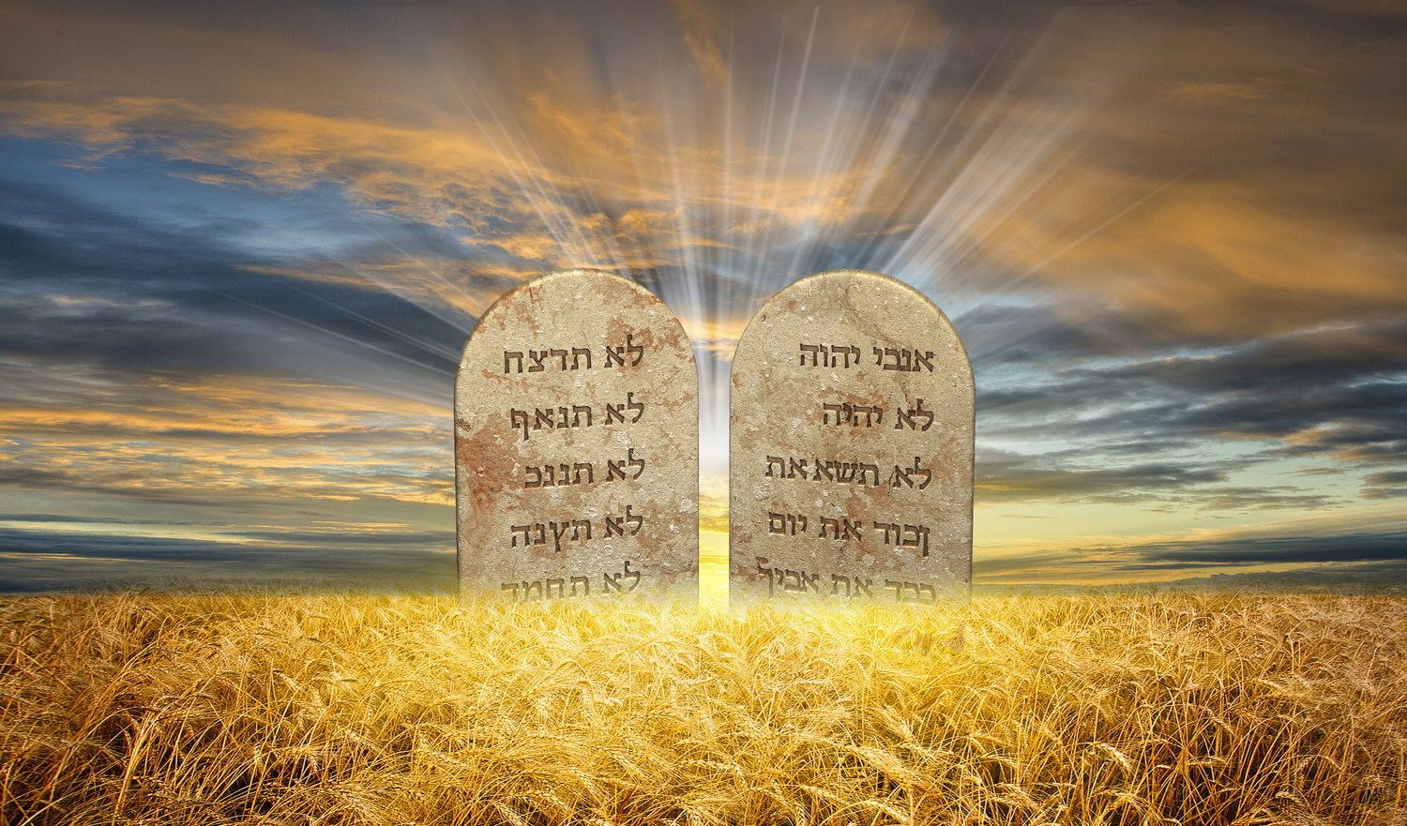
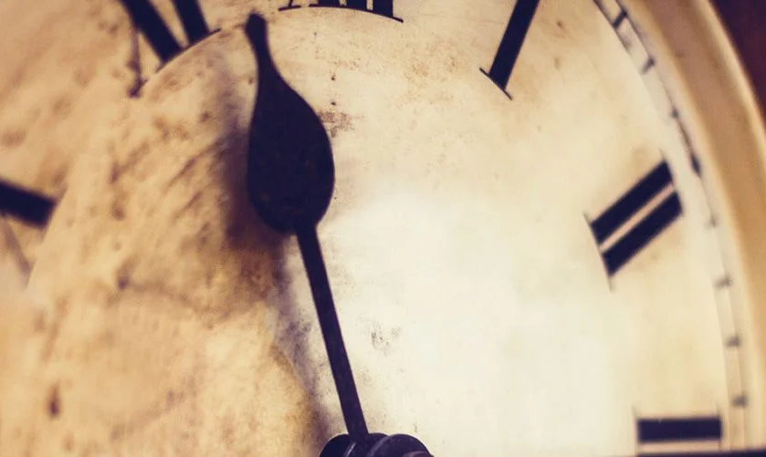
SABAT DAN AKHIR
Pelajaran ke-8, Triwulan II
Tahun 2023

Slide 2
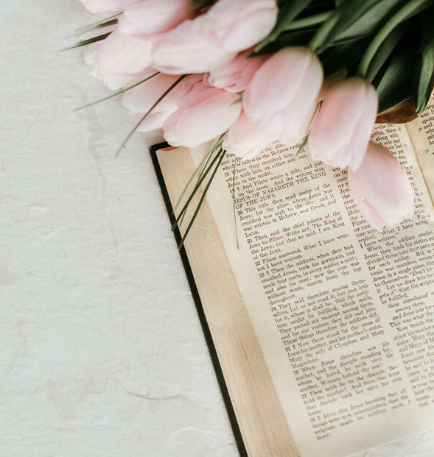
EFESUS 3 : 9
“Dan untuk menyatakan apa isinya tugas penyelenggaraan rahasia yang telah berabad-abad tersembunyi dalam Allah, yang menciptakan segala sesuatu,”

Slide 3
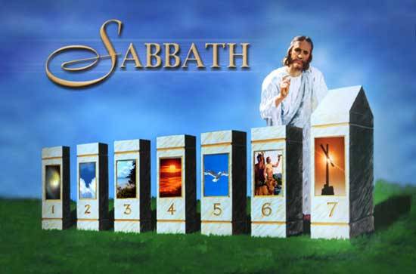
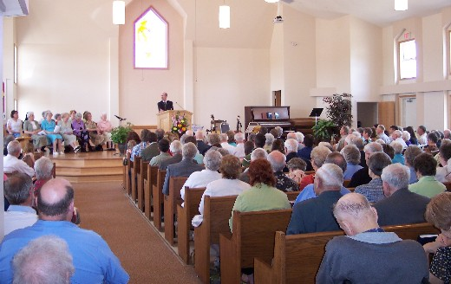
Dalam dunia yang kacau, tak menentu, Sabat menjadi sebuah mata air kedamaian. Itu menunjukkan kepada kita kepada Pencipta kita yang memberi kita jaminan keamanan dan keselamatan di hadirat-Nya.
Dengan beribadah bersama-sama pada hari Sabat, kita mengenali lagi, kita memahami lagi, bahwa kita adalah bagian dari jaringan besar kemanusiaan, diciptakan oleh Allah, dan bahwa Dia "dari satu orang saja menjadikan semua bangsa" (Kis. 17:26).

Slide 4
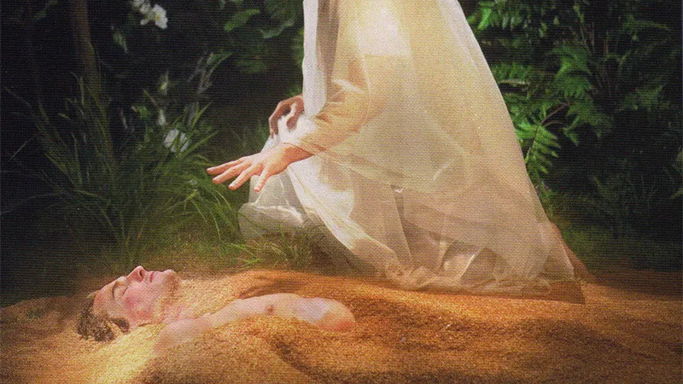
PENGHAKIMAN, PENCIPTAAN, DAN AKUNTABILITAS Minggu, 14 Mei 2023
Dalam jam krisis sejarah bumi ini, di waktu penghakiman, Allah memanggil kita untuk membuat keputusan dalam terang kekekalan.
Seruan tulus malaikat pertama untuk "sembahlah Dia yang telah menjadikan langit dan bumi dan semua mata air" [Wahyu 14:7] mengakui bahwa dasar dari semua penyembahan adalah kenyataan bahwa kita diciptakan oleh Tuhan dan diciptakan sebagai makhluk yang memiliki moral.

Slide 5
Mengapa mempercayai penciptaan alkitabiah memberikan kita alasan untuk hidup dan keharusan moral untuk hidup?
Karena kita bukanlah kumpulan sel yang terbentuk secara acak, hanya produk kebetulan dan kera Afrika seperti ajaran evolusi. Ajaran evolusi membuat hidup kita tidak berarti dan kehilangan tujuannya, sementara penciptaan alkitabiah memberikan kita rasa harga diri yang sebenarnya.
Karena kita diciptakan oleh Tuhan dengan kapasitas untuk membuat pilihan moral, kita bertanggung jawab atas keputusan yang kita buat di penghakiman Allah, Roma 14:10 ".......... Sebab kita semua harus menghadap takhta pengadilan Allah".

Slide 6
Penghakiman menyiratkan tanggungjawab moral. Kita dihakimi berdasarkan apa yang kita lakukan berdasarkan pilihan-pilihan kita. Karena hukum adalah dasar pemerintahan Allah dan sebuah penyataan dari karakter-Nya, itu menjadi standar penghakiman [Yakobus 2:8-13].
Kesetiaan kita pada perintah Sabat adalah pengakuan pada komitmen kita untuk menjalani kehidupan yang patuh.

Slide 7
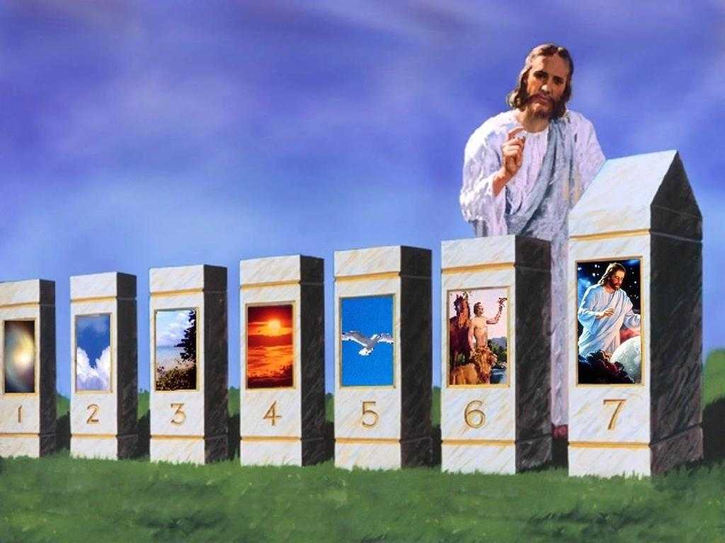
HARI SABAT & PENCIPTAAN Senin, 15 Mei 2023
Iblis telah melakukan segala upaya untuk memutarbalikkan gagasan Penciptaan karena iblis membenci Yesus dan tidak ingin Yesus menerima penyembahan karena Dia sebagai Pencipta dan Penebus kita.
Sabat adalah pusat dari pertentangan besar tentang kelayakan Kristus untuk menerima penyembahan sebagai Pencipta kita.

Slide 8
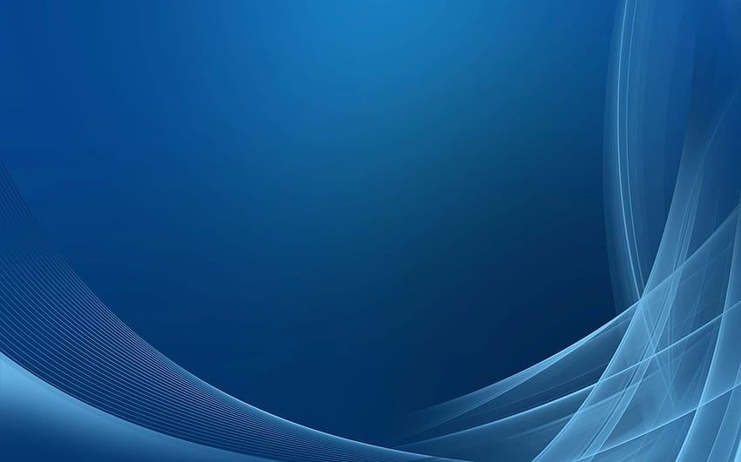
Bagaimana kita melihat dalam perintah Sabat hubungan antara Penciptaan dan Penebusan? Kejadian 2:1-3, Keluaran 20:8-11, dan Ulangan 5:12-15, Wahyu 14:7
Sabat adalah simbol abadi perhentian kita di dalam Dia. Itu adalah tanda khusus kesetiaan kepada Sang Pencipta [Yehezkiel 20:12,20].
Sabat berbicara tentang Tuhan yang telah melakukan bagi kita apa yang tidak pernah bisa kita lakukan untuk diri kita sendiri, seperti halnya ketika Tuhan membawa umat-Nya keluar dari rumah perbudakan, Ia menebus mereka dari sana [ Ulangan 5:15].
Sabat adalah simbol istirahat, bukan pekerjaan; anugerah, bukan legisme; jaminan, bukan penghukuman; bergantung pada-Nya, bukan pada diri kita sendiri.
Sabat juga merupakan penghubung abadi antara kesempurnaan Eden di masa lalu dan kemuliaan langit baru dan bumi baru di masa depan [Yesaya 65:17, Wahyu 21:1].

Slide 9
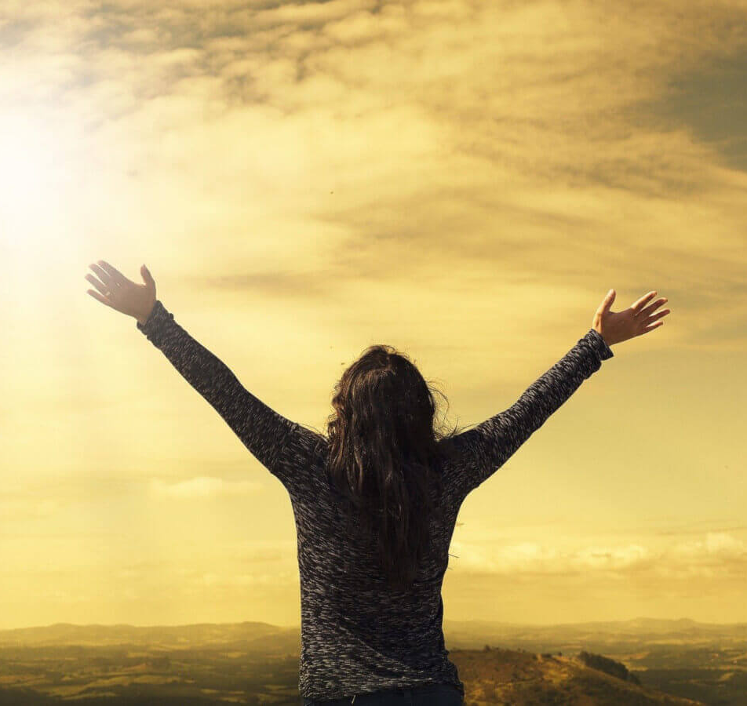
Setiap Sabat kita bersukacita dalam kebaikan-Nya, dan memuji Dia untuk keselamatan yang hanya dapat ditemukan di dalam Kristus.
Hari Sabat memanggil kita kembali ke akar kita. Ini adalah tautan kepada keluarga kita mula-mula.

Slide 10
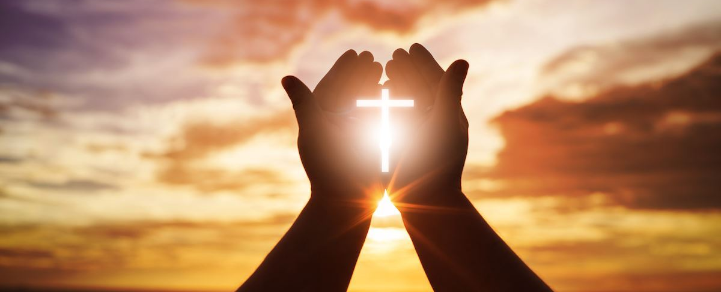
Sabat telah dipelihara terus-menerus sejak waktu dimulai saat penciptaan.
Ini adalah hubungan kembali yang tak terputus melalui waktu untuk penciptaan kita.
Itu membuat kita tetap fokus pada kebenaran mulia bahwa kita adalah anak-anak Allah.
Itu memanggil kita untuk menjalin hubungan yang intim dan dekat dengan-Nya, sebagai Pencipta dan Penebus kita.

Slide 11
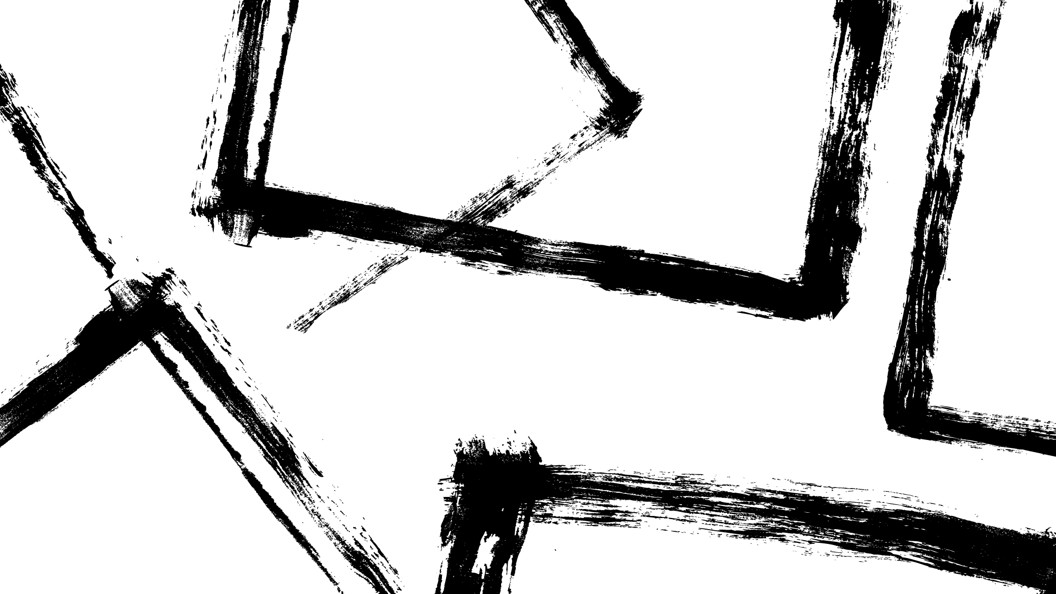
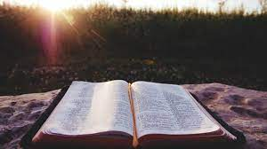
Dengan demikian kita mengerti mengapa penting untuk memelihara hari Sabat dan menyerukan pekabaran "sembahlah Dia yang menjadikan langit, bumi, laut, dan semua mata air" [Wahyu 14:7].

Slide 12
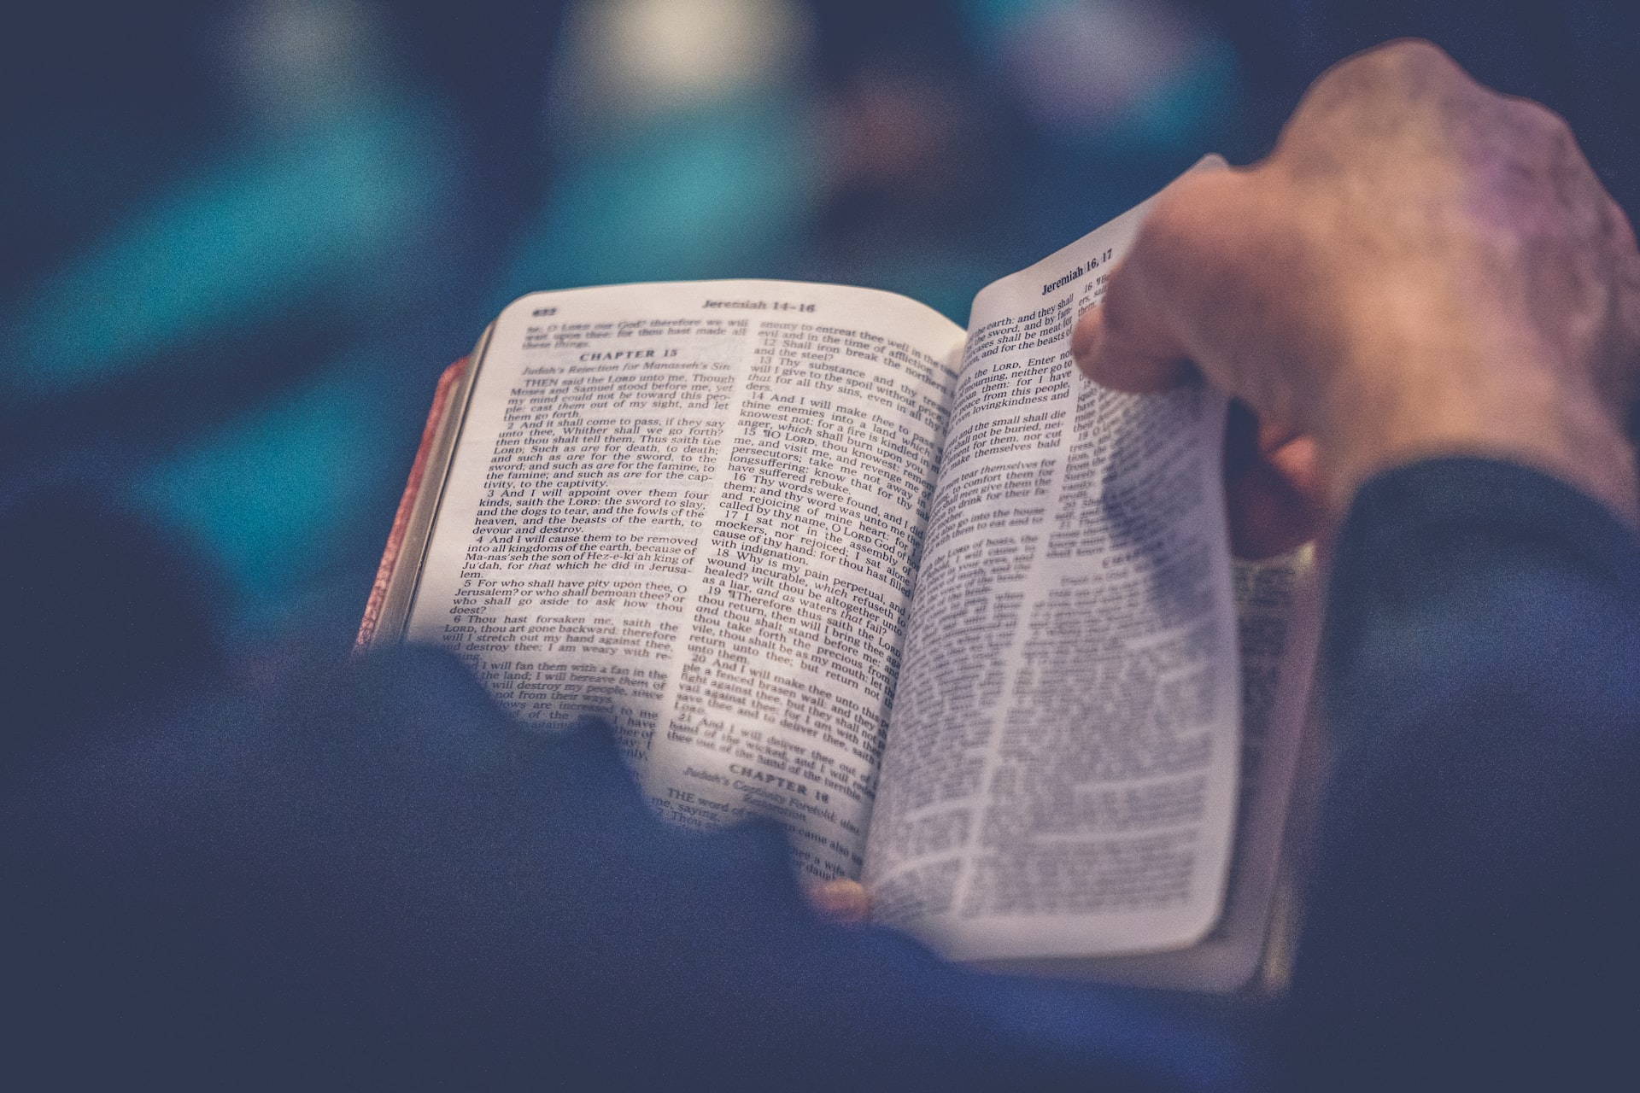
SEBUAH PENIPUAN YANG TIDAK BEGITU HALUS Selasa, 16 Mei 2023
Mazmur 33:6, 9
“Oleh firman TUHAN langit telah dijadikan, oleh nafas dari mulut-Nya segala tentaranya. Sebab Dia berfirman, maka semuanya jadi; Dia memberi perintah, maka semuanya ada.”
Ibrani 11:3 Karena iman kita mengerti, bahwa alam semesta telah dijadikan oleh firman Allah, sehingga apa yang kita lihat telah terjadi dari apa yang tidak dapat kita lihat.

Slide 13
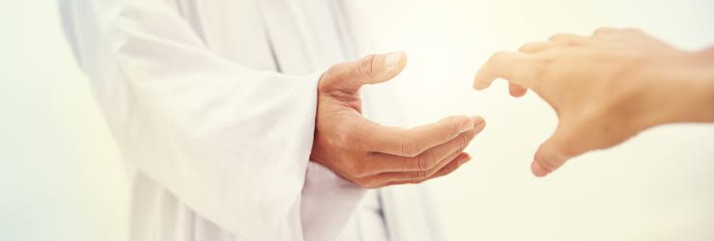
Tidak ada keraguan bagi orang beriman yang memegang Alkitab untuk percaya bahwa Tuhan menciptakan alam semesta dengan kuasanya yang tak terhingga.
Namun, sebuah penipuan yang tidak begitu halus mencoba menyelaraskan teorinya dengan catatan kitab Kejadian. Mereka mengatakan: Tuhan adalah penyebab utama penciptaan, tetapi Dia membutuhkan waktu lama untuk mewujudkan kehidupan. Dan evolusi adalah proses yang Dia gunakan untuk mewujudkannya.

Slide 14
Mengapa penipuan ini sangat tidak berdasar kepada kebenaran?
Pasal pertama dari kitab Kejadian menegaskan bahwa Tuhan menciptakan dunia dalam enam hari literal dari 24 jam dan beristirahat pada hari ketujuh.
Struktur bahasa dari Kejadian 1 dan 2 tidak mengizinkan hal lain. Bahkan para sarjana yang tidak percaya pada Penciptaan enam hari secara literal mengakui bahwa maksud penulis adalah untuk mengajarkan Penciptaan enam hari.
1

Slide 15
Mengapa penipuan ini sangat tidak berdasar kepada kebenaran?
Di seluruh Kitab Suci, setiap kali angka berubah maka kata "yom" sebagai kata sifat [hari ketiga, hari pertama, apa pun itu], membatasi periode waktu menjadi 24 jam. Tidak ada satu contoh pun dalam Kitab Suci di mana sebuah angka mengubah kata benda "yom" menunjukkan periode yang tidak terbatas. Tanpa kecuali, itu selalu periode 24 jam.
2

Slide 16
Mengapa penipuan ini sangat tidak berdasar kepada kebenaran?
Sama sekali tidak masuk akal untuk meninggalkan Sabat sebagai warisan kekal dari enam hari minggu Penciptaan jika minggu Penciptaan enam hari tidak pernah ada sejak awal. Menerima penciptaan yang membutuhkan proses waktu lama berarti menantang kebutuhan akan Sabat hari ketujuh. Ini juga menimbulkan pertanyaan serius mengenai integritas Kitab Suci.
3

Slide 17
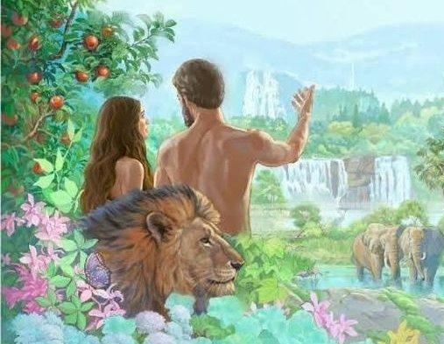
Jika Tuhan tidak menciptakan dunia dalam enam hari literal, maka Sabat hari ketujuh yang diperintahkan untuk dipelihara akan kehilangan maknanya.
Dengan menyerang hari Sabat, Iblis menantang inti otoritas Allah, dan apakah yang bisa lebih efektif dalam menghancurkan peringatan enam hari Penciptaan selain dengan menyangkal realitas Penciptaan enam hari? Tidak heran begitu banyak orang, termasuk orang Kristen, mengabaikan Sabat hari ketujuh. Bukankah ini adalah sebuah pengaturan untuk penipuan terakhir?

Slide 18
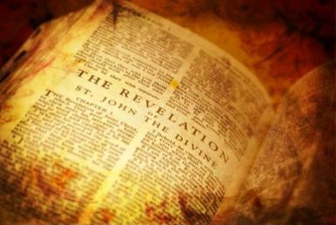
PENCIPTAAN, HARI SABAT, DAN AKHIR ZAMAN Rabu, 17 Mei 2023
Wahyu 14:9-10 “Dan seorang malaikat lain, malaikat ketiga, menyusul mereka, dan berkata dengan suara nyaring: "Jikalau seorang menyembah binatang dan patungnya itu, dan menerima tanda pada dahinya atau pada tangannya, maka ia akan minum dari anggur murka Allah, yang disediakan tanpa campuran dalam cawan murka-Nya; dan ia akan disiksa dengan api dan belerang di depan mata malaikat-malaikat kudus dan di depan mata Anak Domba.”
Wahyu 14:12 “Yang penting di sini ialah ketekunan orang-orang kudus, yang menuruti perintah Allah dan iman kepada Yesus.”

Slide 19
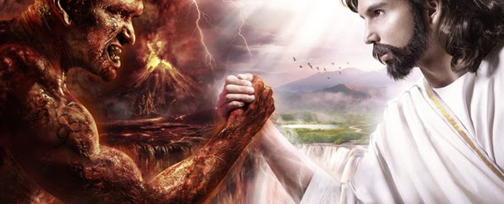
Masalah utama dalam konflik di akhir zaman antara yang baik dan yang jahat, Kristus dan Iblis, adalah PENYEMBAHAN. Apakah kita menyembah Sang Pencipta atau "binatang"?

Slide 20
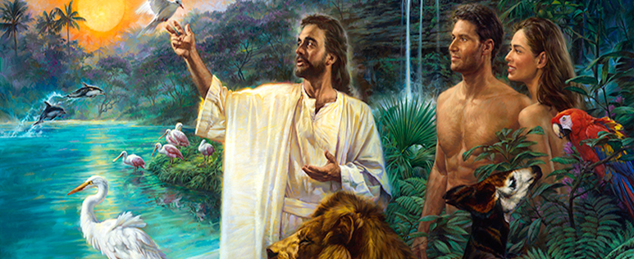
PENCIPTAAN membentuk dasar dari semua kepercayaan kita, SABAT hari ketujuh-tertanam dalam kisah Penciptaan Kejadian itu sendiri [Kejadian 2:1-3], Sabat berdiri sebagai tanda yang kekal dan abadi dari Penciptaan.
Sabat adalah simbol paling dasar dari ajaran paling dasar. Satu-satunya hal yang lebih mendasar untuk itu adalah Tuhan sendiri.

Slide 21
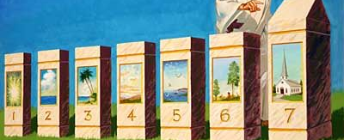
Merebut Sabat hari ketujuh dan menggantikannya dengan yang lain berarti merebut otoritas Tuhan pada tingkat yang paling utama, yaitu otoritas Dia sebagai Pencipta.
Dan ini sesungguhnya, berusaha untuk mengambil tempat Allah sendiri (2 Tesalonika 2:4).

Slide 22
Tentu saja, masalah sebenarnya di AKHIR ZAMAN adalah kasih dan kesetiaan kita kepada Yesus. Tetapi menurut Kitab Suci, kasih ini diekspresikan dalam ketaatan pada perintah-perintah [1 Yohanes 5:3, Wahyu 14:12] dan Sabat itu sendirilah di antara perintah-perintah yang berada di belakang segalanya karena Sabat itu sendiri yang menunjuk Allah sebagai Pencipta [Keluaran 20:8-11].
Tidak heran itu akan menjadi simbol luar dari perpecahan terakhir antara mereka yang menyembah Tuhan dan mereka yang menyembah binatang itu [Wahyu 14:11-12].

Slide 23
HARI SABAT DAN PERHENTIAN KEKAL Kamis, 18 Mei 2023
Seoran penulis Yahudi terkenal, Abraham Heschel, menyebut hari Sabat sebagai "sebuah istana dalam waktu."
Setiap hari ketujuh, istana surgawi Tuhan turun dari surga ke bumi, dan Tuhan mengundang kita ke dalam kemuliaan hadirat-Nya selama periode 24 jam ini untuk menghabiskan waktu persekutuan yang intim dengan-Nya.

Slide 24
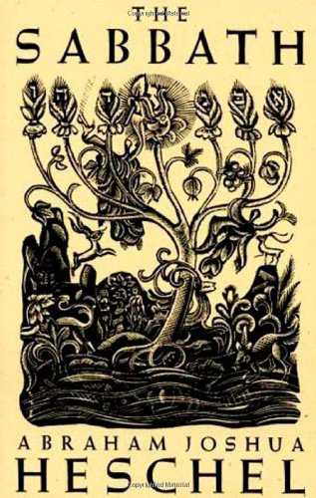
Dalam bukunya tentang keindahan dan kekhidmatan hari Sabat, Heschel menulis tentang pentingnya hari Sabat dengan kata-kata ini: "Hari Sabat adalah metafora untuk surga dan kesaksian tentang kehadiran Allah; dalam doa-doa kita, kita menantikan era kemesiasan yang akan menjadi Sabat, dan setiap Sabat mempersiapkan kita untuk pengalaman itu: Kecuali jika seseorang belajar bagaimana menikmati rasa Sabat ... seseorang tidak akan dapat menikmati rasa kekekalan di dunia yang akan datang."

Slide 25
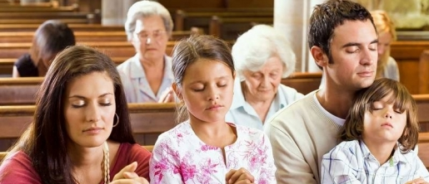
Ketika kita beristirahat pada hari Sabat, kita sedang beristirahat dalam pemeliharaan kasih-Nya.
Kita sedang beristirahat untuk menanti perhentian kekal kita di langit baru dan bumi baru yang akan segera datang [Yesaya 65:17, Yesaya 66:22, 2 Petrus 3:13, dan Wahyu 21:1].

Slide 26
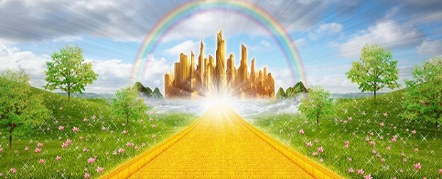
Orang-orang Yahudi telah melihat hari Sabat sebagai simbol, suatu pengalaman pendahuluan dari apa yang dalam bahasa Ibrani disebut olam haba, dunia yang akan datang.

Slide 27
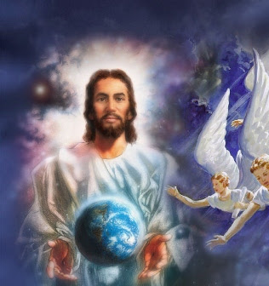
Pekabaran tiga malaikat yang terbang di langit yang meminta kita untuk menyembah Sang Pencipta adalah jawaban surga atas keputusasaan banyak orang di abad kedua puluh satu.
Ini menunjukkan kita kepada Pencipta kita, Dia yang pertama kali menciptakan segala sesuatu, dan kepada Penebus kita, Dia yang akan, setelah penghakiman, setelah dosa dihapuskan, membuat segala sesuatu menjadi baru.

Slide 28
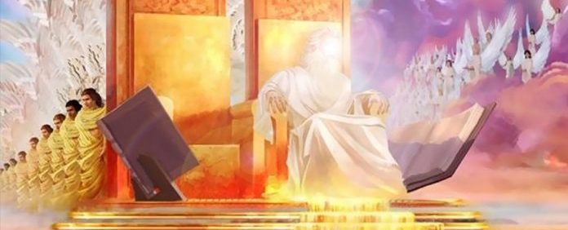
"Ia yang duduk di atas takhta itu berkata: 'Lihatlah, Aku menjadikan segala sesuatu baru!’
Dan firman-Nya: 'Tuliskanlah, karena segala perkataan ini adalah tepat dan benar'" [Wahyu 21:5].

Slide 29
KESIMPULAN
1
Dasar dari semua penyembahan adalah kenyataan bahwa kita diciptakan oleh Tuhan dan diciptakan sebagai makhluk yang memiliki moral.
2
Sabat adalah pusat dari pertentangan besar tentang kelayakan Kristus untuk menerima penyembahan sebagai Pencipta kita.
3
Tidak ada keraguan bagi orang beriman yang memegang Alkitab untuk percaya bahwa Tuhan menciptakan alam semesta dengan kuasanya yang tak terhingga.
4
Sabat berdiri sebagai tanda yang kekal dan abadi dari Penciptaan.
5
Ketika kita beristirahat pada hari Sabat, kita sedang beristirahat dalam pemeliharaan kasih-Nya untuk menanti perhentian kekal di langit baru dan bumi baru yang akan segera datang.

